Slide 1

Session 03
Modifying Data
Câu lệnh INSERT
Toán tử
Câu lệnh UPDATE
Câu lệnh DELETE
SQL Contraints

Slide 2
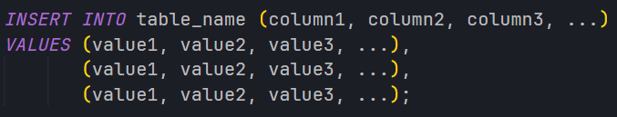

Câu Lệnh INSERT
Câu lệnh INSERT cho phép bạn thêm một hoặc nhiều bản ghi mới vào bảng dữ liệu
Cú pháp:
Nếu bạn muốn chèn nhiều bản ghi cùng một lúc, sử dụng cú pháp sau:
Để hỗ trợ lưu trữ và hiển thị các giá trị là chuỗi Unicode bạn cần:

Slide 3




Với những chuỗi có chứa single quote Ví dụ: O'Reilly Media
Kết quả của câu lệnh INSERT thành công, là số records đã them được
PostgreSQL cho phép trả về tất cả các column hoặc một column cụ thể sau lệnh INSERT thành công

Slide 4
Operators - Toán Tử
Dùng để xác định phạm vi tác động của câu lệnh UPDATE, DELETE đến dữ liệu có trong bảng
Toán tử | Mô tả | Ví dụ
= | So sánh bằng | WHERE age = 18
> | So sánh lớn hơn | WHERE age > 18
< | So sánh nhỏ hơn | WHERE age < 18
>= | Lớn hoăn hoặc bằng | WHERE age >= 18
<= | Nhỏ hơn hoặc bằng | WHERE age <= 18
<> or != | Không bằng | WHERE phone != NULL
AND | Thõa tất cả điều kiện | WHERE age = 18 AND gender = ‘male’
OR | Thõa một trong các điều kiện | WHERE level = ‘VIP’ OR level = ‘GOLD’
IN | Thõa 1 trong các giá trị (…) | WHERE age IN (18,20,22)
BETWEEN | Nằm trong khoảng giá trị x-y | WHERE age BETWEEN 18 AND 60
IS NULL | Là giá trị NULL | WHERE phone IS NULL
NOT | Phủ định của giá trị hiện tại | WHERE age NOT IN (18,20,22)

Slide 5
Toán tử LIKE
Dùng để xác định các giá trị khớp với một mẫu pattern
Ký tự đại diện (Wildcard) | Mô tả
% | Đại diện cho bất kỳ chuỗi ký tự nào (gồm cả chuỗi rỗng)
_ (gạch dưới) | Đại diện cho một ký tự đơn bất kỳ
[] | Đại diện cho một tập hợp các ký tự có thể xuất hiện trong vị trí tương ứng
[^] | Đại diện cho một tập hợp các ký tự không được xuất hiện trong vị trí tương ứng
| | Được sử dụng để xác định các mẫu khớp tương đương
\ | Sử dụng để đánh dấu các ký tự đặc biệt để chúng không được xem như wildcard
Ví dụ:
WHERE column_name LIKE 'A%' ➔ Tìm tất cả các giá trị trong cột "column_name" bắt đầu bằng "A".
WHERE column_name LIKE '%B' ➔ Tìm tất cả các giá trị trong cột "column_name" kết thúc bằng "B".

Slide 6

Ví dụ:
WHERE column_name LIKE '%C%' ➔ Tìm tất cả các giá trị trong cột "column_name" chứa "C" ở bất kỳ vị trí nào.
WHERE column_name LIKE '_D%' ➔ Tìm tất cả các giá trị trong cột "column_name" có chữ cái đầu tiên là bất kỳ ký tự nào, sau đó là "D".
WHERE column_name LIKE '[ABC]%' ➔ Tìm tất cả các giá trị trong cột "column_name" bắt đầu bằng "A", "B" hoặc "C".
WHERE column_name LIKE '[^XYZ]%' ➔ Tìm tất cả các giá trị trong cột "column_name" không bắt đầu bằng "X", "Y" hoặc "Z".
WHERE column_name LIKE '[A-Z]%' ➔ Tìm tất cả các giá trị trong cột "column_name" bắt đầu bằng một ký tự trong khoảng từ "A" đến "Z".
Tìm thông tin khách hang có số ĐUÔI điện thoại là 478

Slide 7
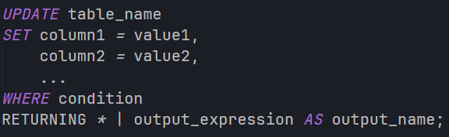
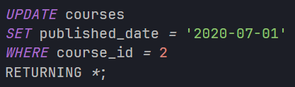
Câu Lệnh UPDATE
Câu lệnh UPDATE dùng để thay đổi dữ liệu trong table
Cú pháp đầy đủ:
Trong đó mệnh đề RETURNING trả về kết quả sau khi đã UPDATE
Ví dụ:

Slide 8
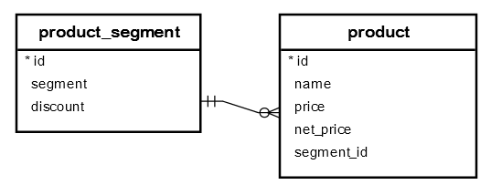
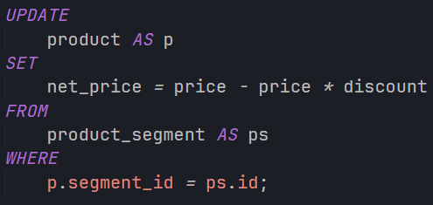
UPDATE với JOIN
Đôi khi bạn cần UPDATE một table dựa vào một table khác. Khi đó bạn sử dụng cú pháp UPDATE JOIN để kết hợp điều kiện.
Ví dụ: Cập nhật net_price ở table product với công thức net_pice = price – price * discount. Với Discount được lấy từ table product_segment

Slide 9
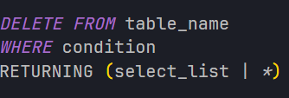

Câu Lệnh DELETE
Câu lệnh DELETE cho phép bạn loại bỏ dữ liệu không cần thiết, không chính xác hoặc không muốn từ một bảng cụ thể trong cơ sở dữ liệu
Cú pháp đầy đủ:
Trong đó mệnh đề RETURNING trả về records trước khi xóa
Ví dụ:

Slide 10



Xóa nhiều records
Dùng mệnh đề IN, hoặc một expression để xác định phạm vi tác động cho mệnh đề điều kiện WHERE
Xóa tất cả records trong table
Chỉ xóa dữ liệu, giử lại cấu trúc bảng

Slide 11
Contraints
CONSTRAINT (ràng buộc) là một khối mã hoặc một quy tắc được áp dụng cho một hoặc nhiều cột trong một bảng để định nghĩa và bảo vệ tính toàn vẹn dữ liệu. Ràng buộc định nghĩa các quy tắc và giới hạn cho dữ liệu được lưu trữ trong cơ sở dữ liệu.
Primary Key Contraint
Primary key (Khóa chính) là một thuộc tính hoặc tập hợp các thuộc tính trong một bảng dùng để định danh duy nhất mỗi hàng trong bảng đó. Khóa chính đảm bảo tính duy nhất và xác định của các bản ghi trong bảng.
Một bảng có thể có một và chỉ một khóa chính. Khi bạn thêm khóa chính vào bảng, PostgreSQL sẽ tạo chỉ mục B-Tree duy nhất trên cột hoặc một nhóm cột được sử dụng để xác định khóa chính.

Slide 12

Định nghĩa khóa chính ngay khi tạo table
Định nghĩa khóa chính sau khi tạo table với ALTER TABLE
Định nghĩa khóa chính tự động tăng
Xóa khóa chính

Slide 13
Foreign Key Contraint
Foreign key (khóa ngoại) là một cột hoặc tập hợp các cột trong một bảng tham chiếu đến khóa chính của một bảng khác. Khóa ngoại tạo ra một mối quan hệ giữa hai bảng dựa trên giá trị của cột hoặc các cột được liên kết.
- Bảng chứa khóa ngoại được gọi là bảng tham chiếu hoặc bảng con. Và bảng được tham chiếu bởi khóa ngoại được gọi là bảng được tham chiếu hoặc bảng cha.
- Một bảng có thể có nhiều khóa ngoại tùy thuộc vào mối quan hệ của nó với các bảng khác.
- Trong PostgreSQL, bạn xác định khóa ngoại bằng cách sử dụng ràng buộc khóa ngoại. Ràng buộc khóa ngoại giúp duy trì tính toàn vẹn tham chiếu của dữ liệu giữa bảng con và bảng cha.
- Ràng buộc khóa ngoại chỉ ra rằng các giá trị trong một cột hoặc một nhóm cột trong bảng con bằng với các giá trị trong một cột hoặc một nhóm cột của bảng cha.

Slide 14
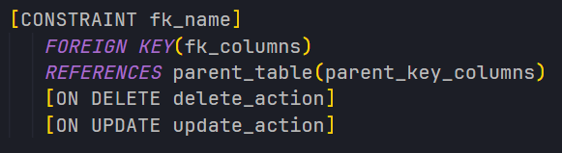
Cú pháp tạo khóa ngoại
- Tên khóa ngoại fk_name đặt sau từ khóa CONSTRAINT, mệnh đề CONSTRAINT là tùy chọn, nếu bạn bỏ qua thì tên khóa ngoại được tạo tự động
- Có thể tạo 1 hoặc nhiều khóa ngoại trong ngược tròn với từ khóa FOREIGN KEY
- Chỉ định Table cha và các cột khóa cha được tham chiếu bởi các cột khóa ngoại trong mệnh đề REFERENCES.
- Chỉ định các hành động xóa và cập nhật trong mệnh đề ON DELETE và ON UPDATE..

Slide 15
Ví dụ
DROP TABLE IF EXISTS customers;
CREATE TABLE customers(
customer_id INT SERIAL,
customer_name VARCHAR(255) NOT NULL,
PRIMARY KEY(customer_id)
);
DROP TABLE IF EXISTS contacts;
CREATE TABLE contacts(
contact_id INT SERIAL,
customer_id INT,
contact_name VARCHAR(255) NOT NULL,
phone VARCHAR(15),
email VARCHAR(100),
PRIMARY KEY(contact_id),
CONSTRAINT fk_customer
FOREIGN KEY(customer_id)
REFERENCES customers(customer_id)
ON DELETE [ACTIONS]
);

Slide 16
Chèn data
INSERT INTO customers(customer_name)
VALUES('BlueBird Inc'),
('Dolphin LLC');
INSERT INTO contacts(customer_id, contact_name, phone, email)
VALUES(1,'John Doe','(408)-111-1234','john.doe@bluebird.dev'),
(1,'Jane Doe','(408)-111-1235','jane.doe@bluebird.dev'),
(2,'David Wright','(408)-222-1234','david.wright@dolphin.dev');
Xóa 1 record từ table customers
DELETE FROM customers WHERE customer_id = 1;

Slide 17
Nếu bạn cấu hình thêm ACTIONS ở mệnh đề ON DELETE thì xảy ra các trường hợp sau:
SET NULL
Khi hàng cha được xóa, giá trị của khóa ngoại trong các hàng con sẽ được đặt thành NULL. Điều này có nghĩa là các liên kết giữa hàng con và hàng cha sẽ bị mất, và các giá trị trong các cột khóa ngoại sẽ trở thành NULL
SET DEFAULT
Khi hàng cha được xóa, sẽ đặt giá trị khóa ngoại trong các hàng con thành giá trị mặc định đã được xác định trước đó. Nếu không có giá trị mặc định, hành động này sẽ hoạt động giống như SET NULL.
RESTRICT
Khi hàng cha được xóa thì ngăn chặn xóa hàng cha nếu có bất kỳ hàng con nào liên kết với nó. Nếu có sự phụ thuộc tồn tại, thì hành động xóa sẽ bị từ chối và không cho phép
NO ACTION
Tương tự như RESTRICT
CASCADE
Khi hàng cha được xóa thì tất cả các hàng con liên quan sẽ bị xóa theo một cách tự động. vì vậy cần cẩn thận khi sử dụng

Slide 18
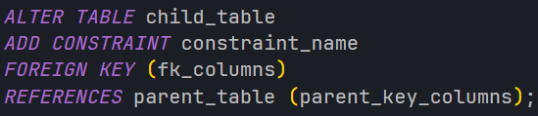

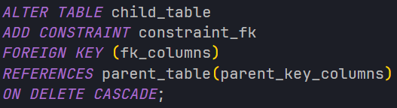
Thêm khóa ngoại vào Table đã tồn tại
Lưu ý: Khi bạn thêm khóa ngoại với tùy chọn ON DELETE CASCADE vào table đã tồn tại bạn cần làm tuần tự theo bước sau:
1. Xóa khóa ngoại đang có
2. Tạo mới lại khóa ngoại với ON DELETE CASCADE

Slide 19
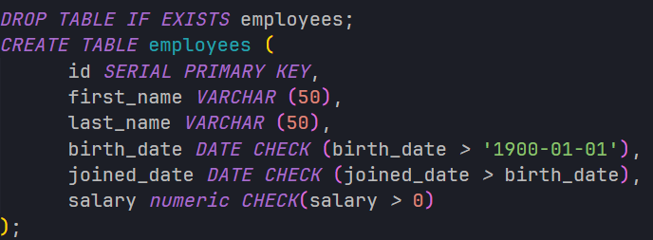
CHECK Constraint
Check Contraint là một loại ràng buộc cho phép bạn chỉ định xem các giá trị trong một cột có phải đáp ứng một yêu cầu cụ thể hay không.
Nếu các giá trị vượt qua quá trình kiểm tra, PostgreSQL sẽ chèn hoặc cập nhật các giá trị này vào cột. Nếu không, PostgreSQL sẽ từ chối các thay đổi và đưa ra lỗi vi phạm ràng buộc.
CHECK constraint khi tạo mới Table

Slide 20
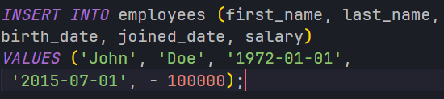
Bây giờ bạn thêm mới một record không thỏa mãn với điều kiện test thử
Kết quả bạn sẽ nhận lại thông báo lỗi
[Err] ERROR: new row for relation "employees" violates check constraint "employees_salary_check"
DETAIL: Failing row contains (1, John, Doe, 1972-01-01, 2015-07-01, -100000).

Slide 21
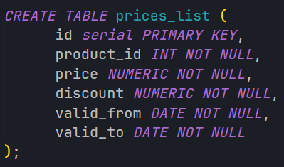
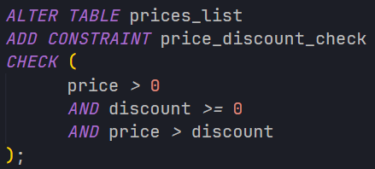
CHECK constraint cho Table đã tồn tại
Sử dụng sau từ khóa ALTER TABLE

Slide 22
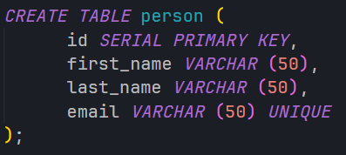
UNIQUE Constraint
Đôi khi, bạn muốn đảm bảo rằng các giá trị được lưu trữ trong một cột hoặc một nhóm cột là duy nhất trên toàn bộ bảng, chẳng hạn như địa chỉ email hoặc username, phone_number
PostgreSQL cung cấp cho bạn ràng buộc UNIQUE để duy trì tính duy nhất của dữ liệu một cách chính xác.
Khi có ràng buộc UNIQUE, mỗi khi bạn chèn một hàng mới, nó sẽ kiểm tra xem giá trị đã có trong bảng chưa. Nó từ chối thay đổi và đưa ra lỗi nếu giá trị đã tồn tại. Quá trình tương tự được thực hiện để cập nhật dữ liệu hiện có.
Khi có ràng buộc UNIQUE, PostgreSQL sẽ tự động tạo một chỉ mục index duy nhất trên cột hoặc nhóm cột..
Unique constraint khi tạo mới Table

Slide 23

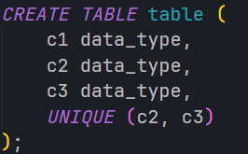
Sau đó bạn tạo một record
Nếu bạn chạy lại lệnh trên lần thứ 2 thì sẽ có lỗi như sau:
[Err] ERROR: duplicate key value violates unique constraint "person_email_key"
DETAIL: Key (email)=(j.doe@postgresqltutorial.com) already exists.
Unique constraint cho nhiều cột một lúc

Slide 24
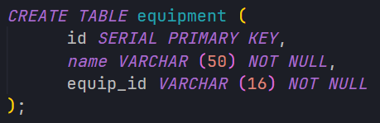

Unique constraint vào table đã tồn tại
Bước 1: Tạo table
Bước 2: Tạo chỉ mục index dựa trên cột equip_id
Bước 3: Thêm unique constraint vào table equipment sử dụng index

Slide 25
NOT NULL Constraint
Trong lý thuyết cơ sở dữ liệu, NULL đại diện cho thông tin chưa biết hoặc thiếu thông tin. NULL không giống như một chuỗi trống hoặc số 0.
Giả sử bạn cần chèn địa chỉ email của một liên hệ vào bảng. Bạn có thể yêu cầu địa chỉ email của người đó. Tuy nhiên, nếu bạn không biết người liên hệ đó có địa chỉ email hay không, bạn có thể chèn NULL vào cột địa chỉ email. Trong trường hợp này, NULL chỉ ra rằng địa chỉ email không được biết tại thời điểm ghi.
NULL rất đặc biệt. Nó không bằng bất cứ thứ gì, kể cả chính nó. Biểu thức NULL = NULL trả về NULL vì điều đó có nghĩa là hai giá trị chưa biết không được bằng nhau.
Để kiểm tra xem một giá trị có phải là NULL hay không, bạn sử dụng toán tử boolean IS NULL. Ví dụ: biểu thức sau trả về true nếu giá trị trong địa chỉ email là NULL.
email_address IS NULL

Slide 26
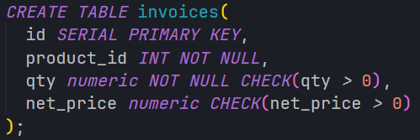
Not Null constraint khi tạo mới Table
Khi bạn chèn record vào table invoices PostgreSQL sẽ kiểm tra các constraint theo trình tự.
Nếu bạn sử dụng NULL thay vì NOT NULL, cột sẽ chấp nhận cả giá trị NULL và không NULL. Nếu bạn không chỉ định rõ ràng NULL hoặc NOT NULL, nó sẽ chấp nhận NULL theo mặc định.

Slide 27
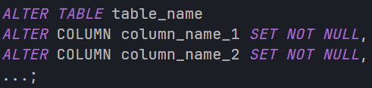
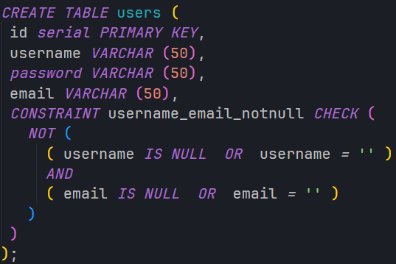
Not Null constraint vào Table đã tồn tại
Khi bạn chèn record vào table PostgreSQL sẽ kiểm tra constraint NOT NULL.
Ngoài việc bạn sử dụng NOT NULL Constraint, bạn có thể sử dụng mệnh đề CHECK constraint để ràng buộc dữ liệu cho column

Slide 28
Summary
Tổng kết lại kiến thức cần nắm
1
Hiểu cách sử dụng câu lệnh INSERT
2
Hiểu được các sử dụng các toán tử
3
Hiểu được cách sử dụng câu lệnh UPDATE
4
Hiểu được cách sử dụng câu lệnh DELETE
5
Hiểu được cách sử dụng các CONTRAINST

